Slide 1
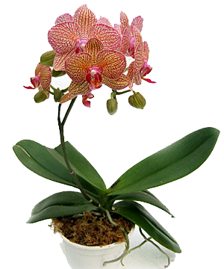
PHÒNG GIÁO DỤC VÀ ĐÀO TẠO THÀNH PHỐ QUY NHƠN
TRƯỜNG TIỂU HỌC LÊ LỢI
Chào mừng Ban giám khảo về dự hội thi
Giáo viên chủ nhiệm lớp giỏi Tiểu học cấp Thành phố
Năm học: 2022 - 2023
Giáo viên thực hiện: Trần Thị Hồng Phương

Slide 2
Khởi động
Bài hát : Lớp chúng mình

Slide 4
Thứ sáu ngày 23 tháng 12 năm 2022
Hoạt động giáo dục:Hoạt động trải nghiệm
Chủ đề : Biết ơn
Sinh hoạt lớp
Hoạt động 1: Sơ kết đánh giá tuần 16 và phương hướng hoạt động tuần 17

Slide 5
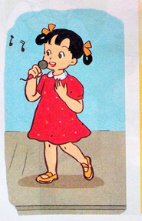
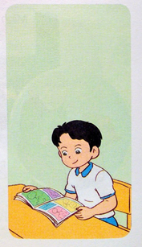
Thứ sáu ngày 23 tháng 12 năm 2022
Hoạt động giáo dục:Hoạt động trải nghiệm
Chủ đề : Biết ơn
Sinh hoạt lớp
CẢM XÚC CỦA EM TRONG NGÀY HỘI LÀM VIỆC TỐT
Hoạt động 2: Cảm xúc của em trong ngày hội làm việc tốt

Slide 6
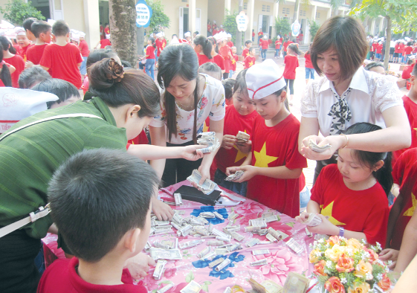
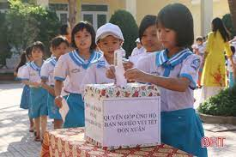
Các bạn trên mọi miền đất nước tham gia Ngày hội làm việc tốt

Slide 7
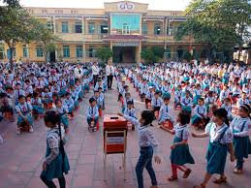
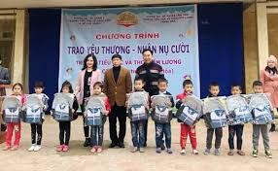
Các bạn trên mọi miền đất nước tham gia Ngày hội làm việc tốt

Slide 8
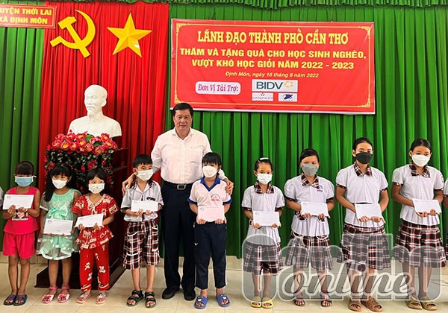
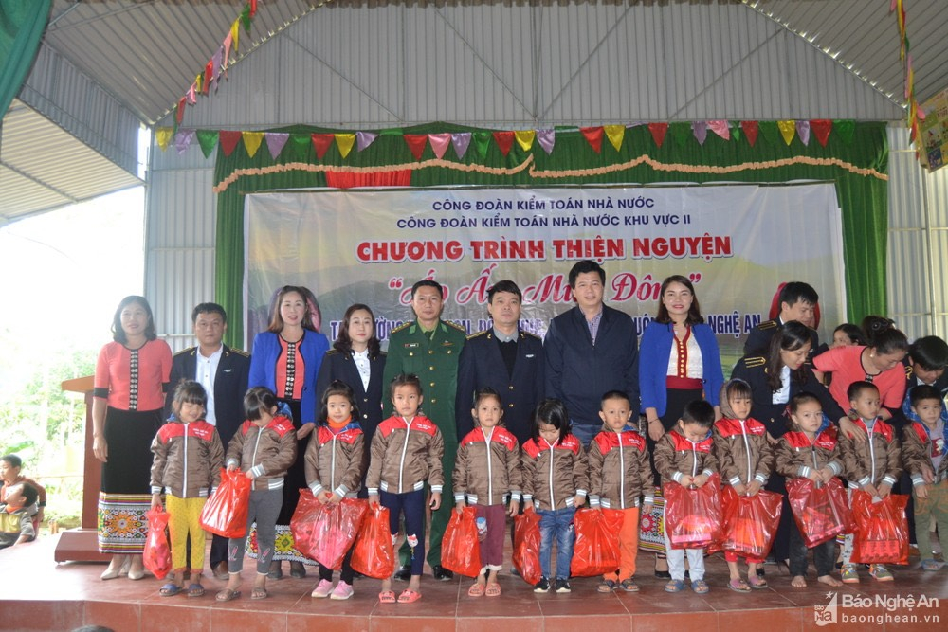
Các bạn trên mọi miền đất nước tham gia Ngày hội làm việc tốt

Slide 9
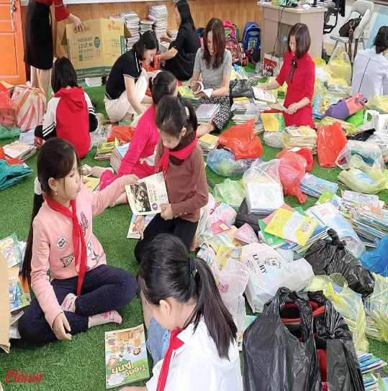
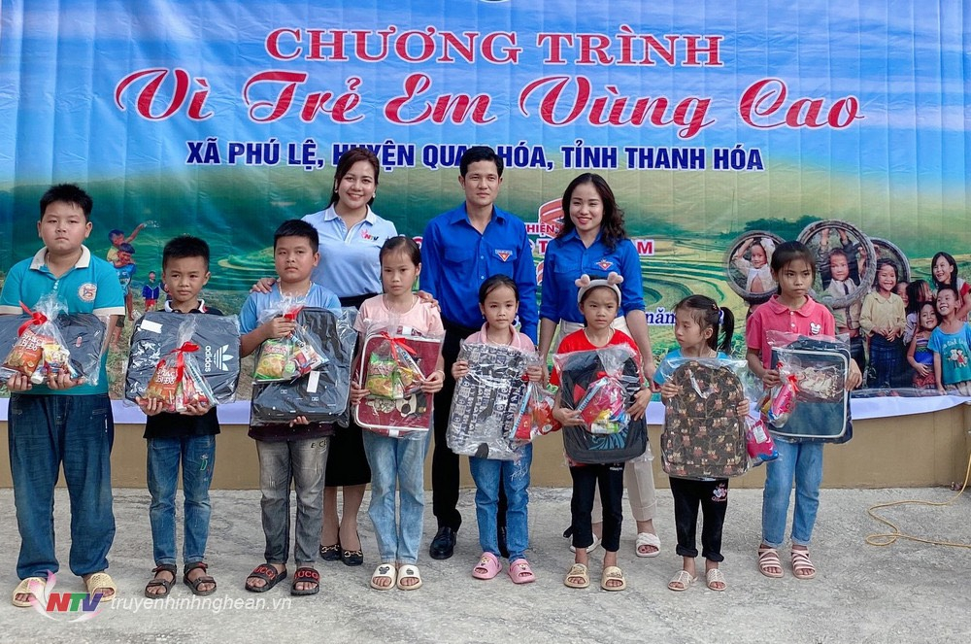
Các bạn trên mọi miền đất nước tham gia Ngày hội làm việc tốt

Slide 10
Hoạt động 2: Cảm xúc của em trong ngày hội làm việc tốt
Thảo luận nhóm 4
Em và các bạn làm gì trong Ngày hội làm việc tốt ?
Em nghĩ những món quà em dành tặng các bạn nhỏ ở vùng khó khăn có ý nghĩa như thế nào ?
- Nếu được gặp các bạn nhỏ ở vùng khó khăn em sẽ nói với bạn điều gì ?
- Cảm xúc của em về Ngày hội làm việc tốt ?

Slide 11
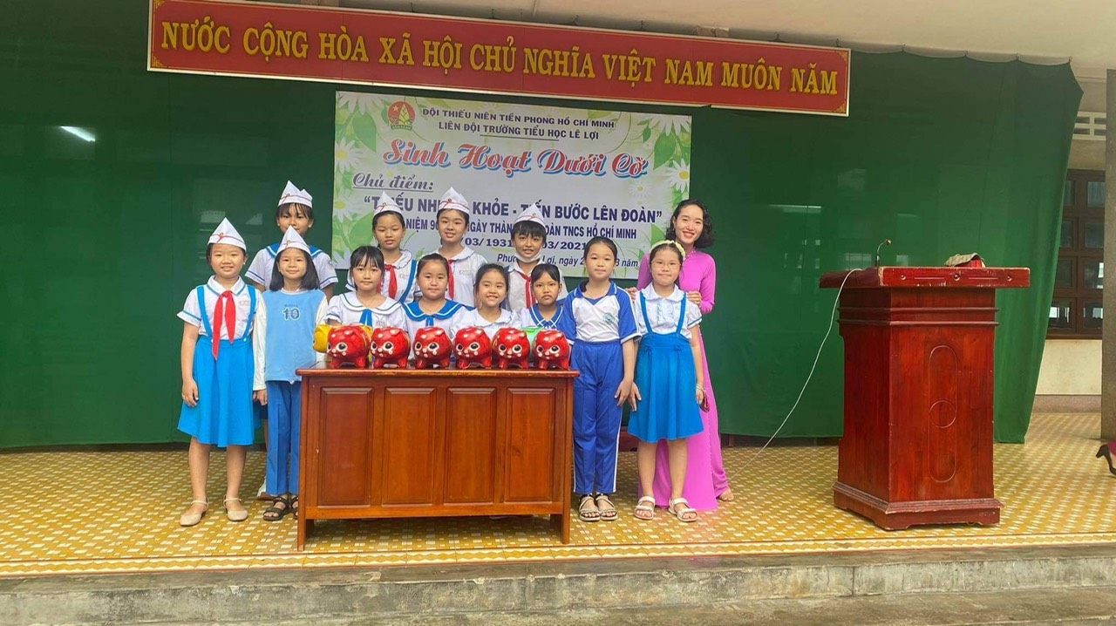
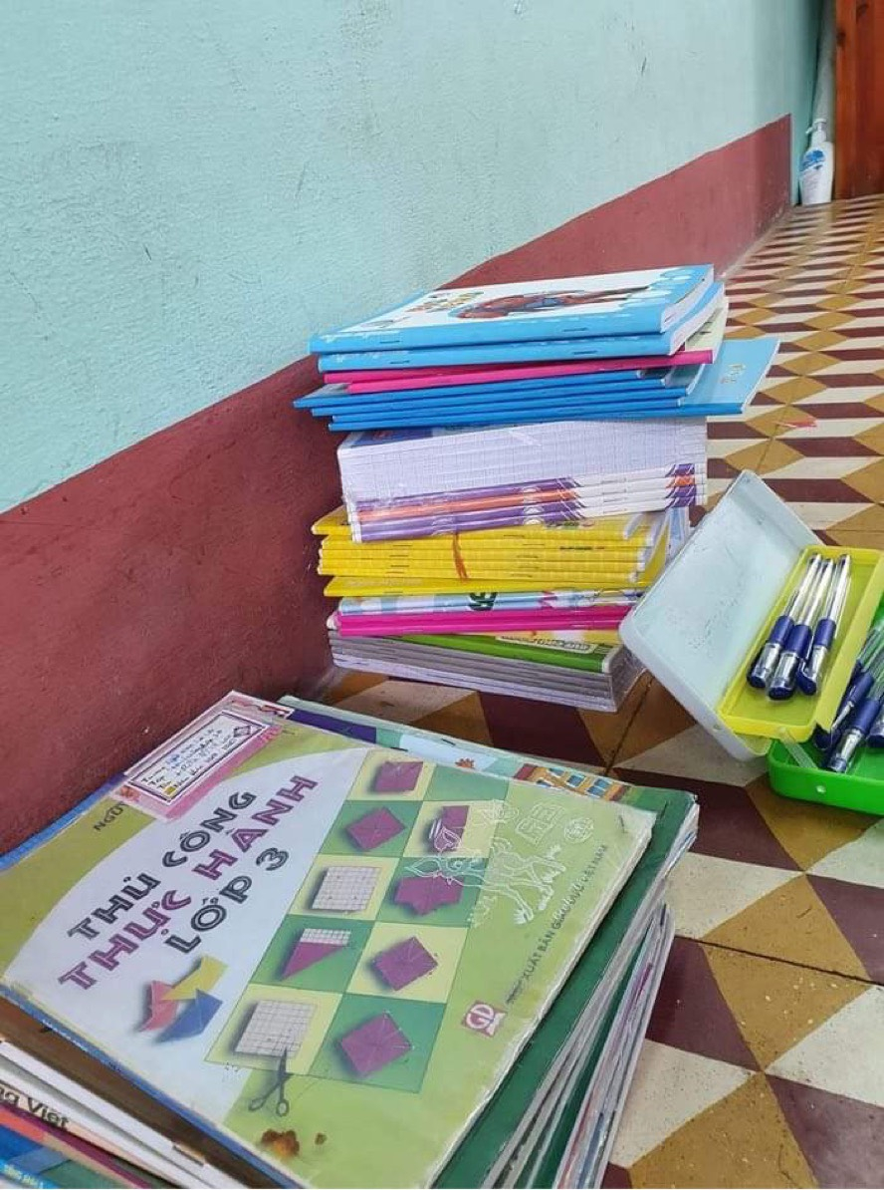
Các bạn học sinh trường TH Lê Lợi tham gia Ngày hội làm việc tốt

Slide 12
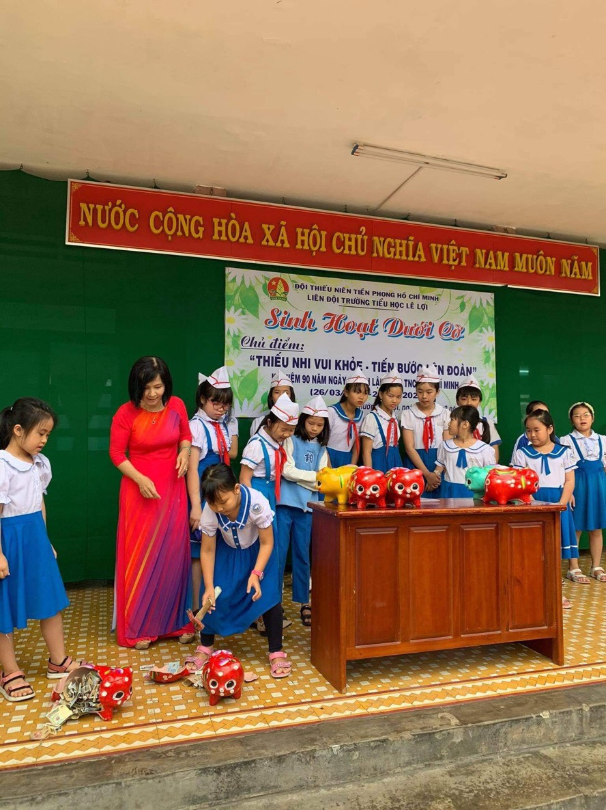
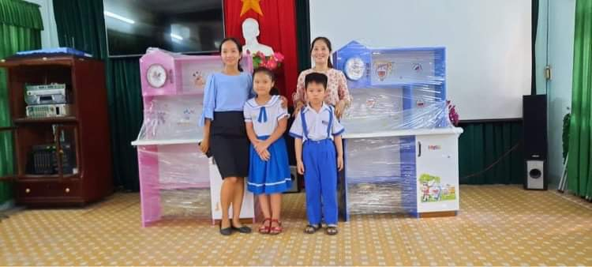
Các bạn học sinh trường TH Lê Lợi tham gia Ngày hội làm việc tốt

Slide 13
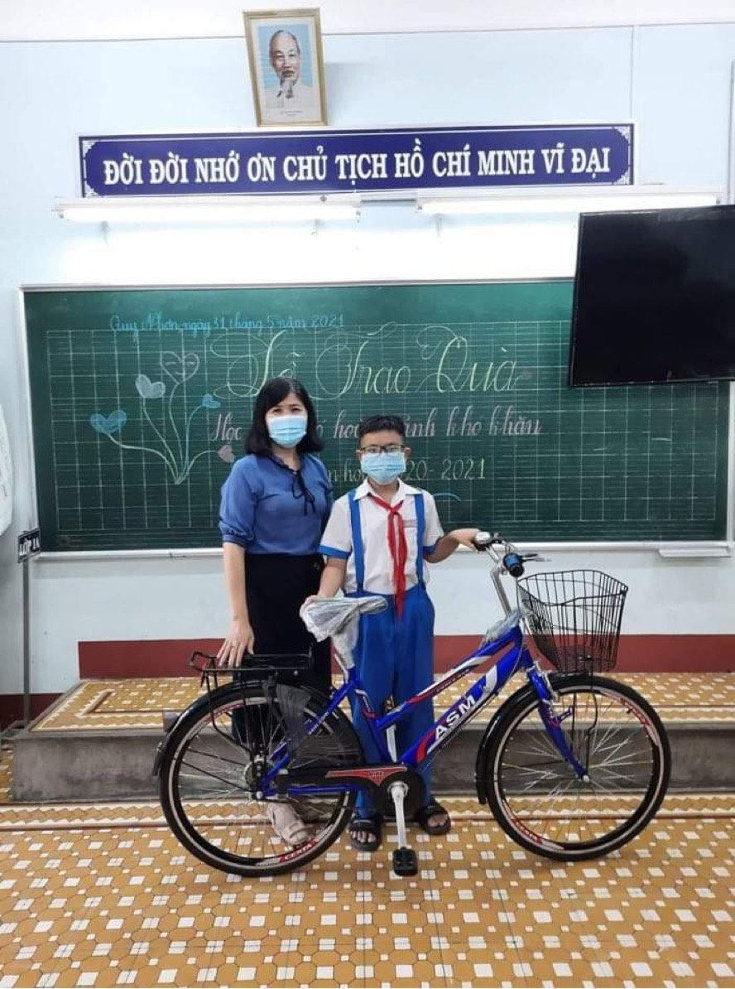
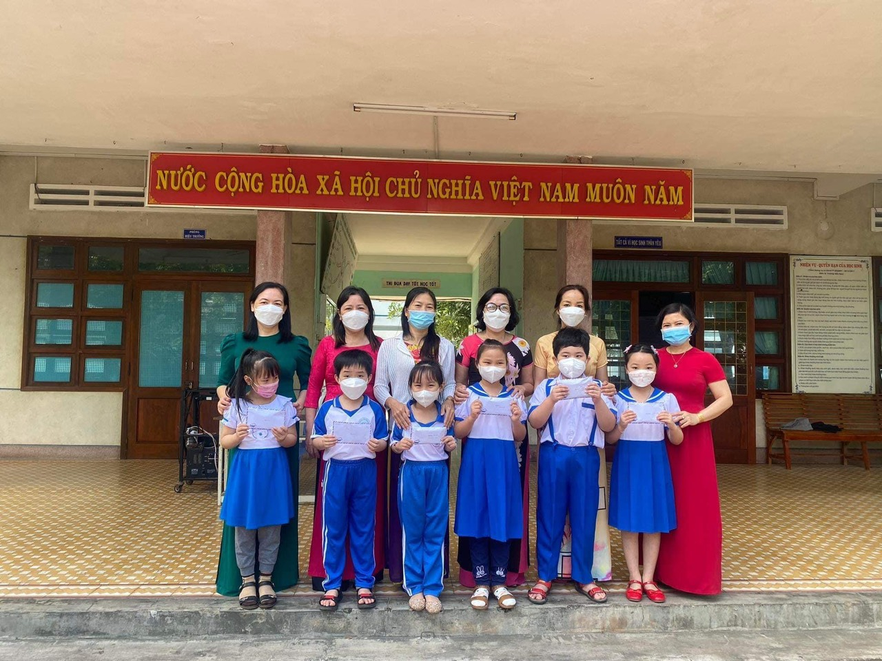
Các bạn học sinh trường TH Lê Lợi tham gia Ngày hội làm việc tốt

Slide 14
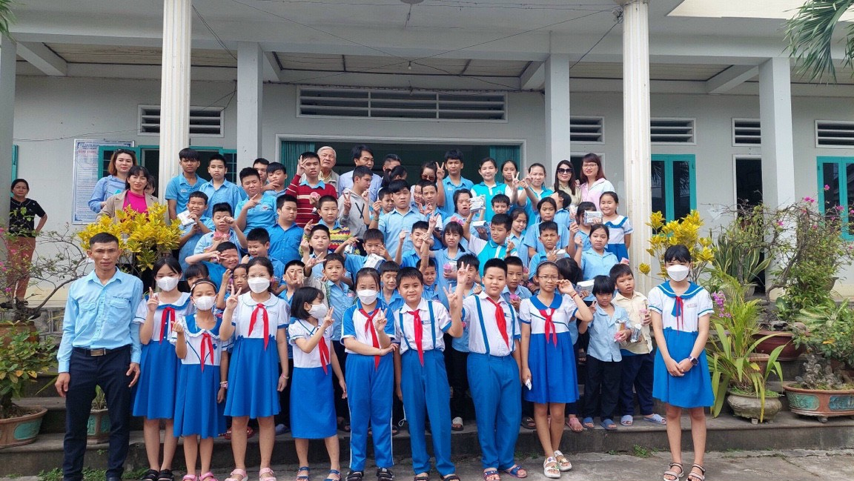
Các bạn học sinh trường TH Lê Lợi tham gia Ngày hội làm việc tốt
Trung tâm bảo trợ Đồng Tâm – Quy Nhơn ( Hoạt động nhân đạo )

Slide 15
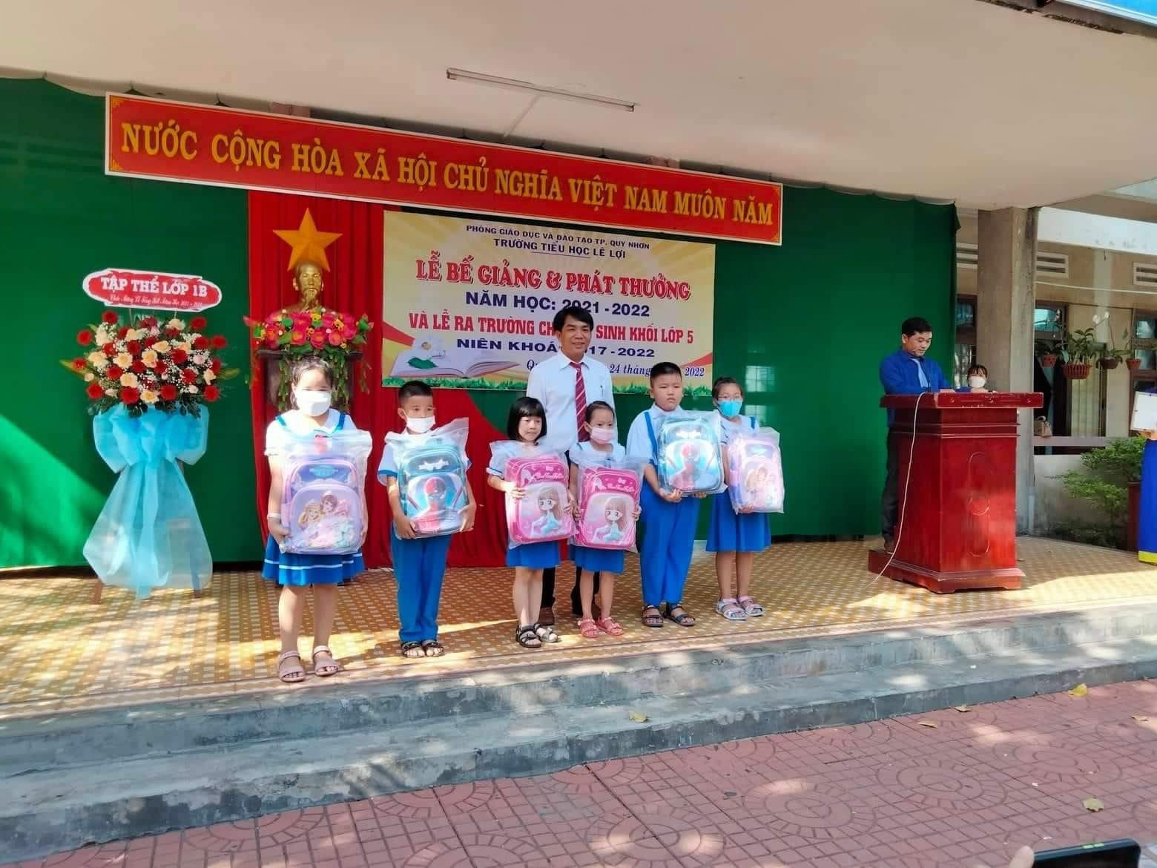

Slide 16
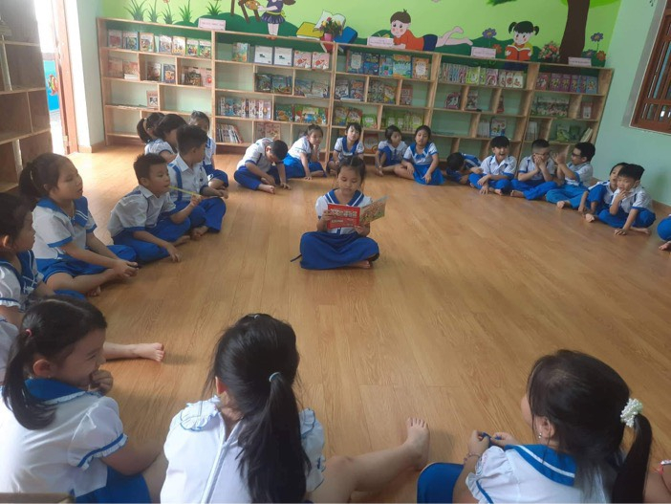
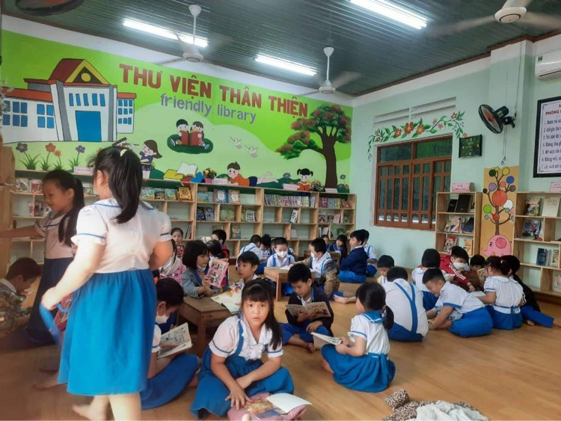

Slide 17
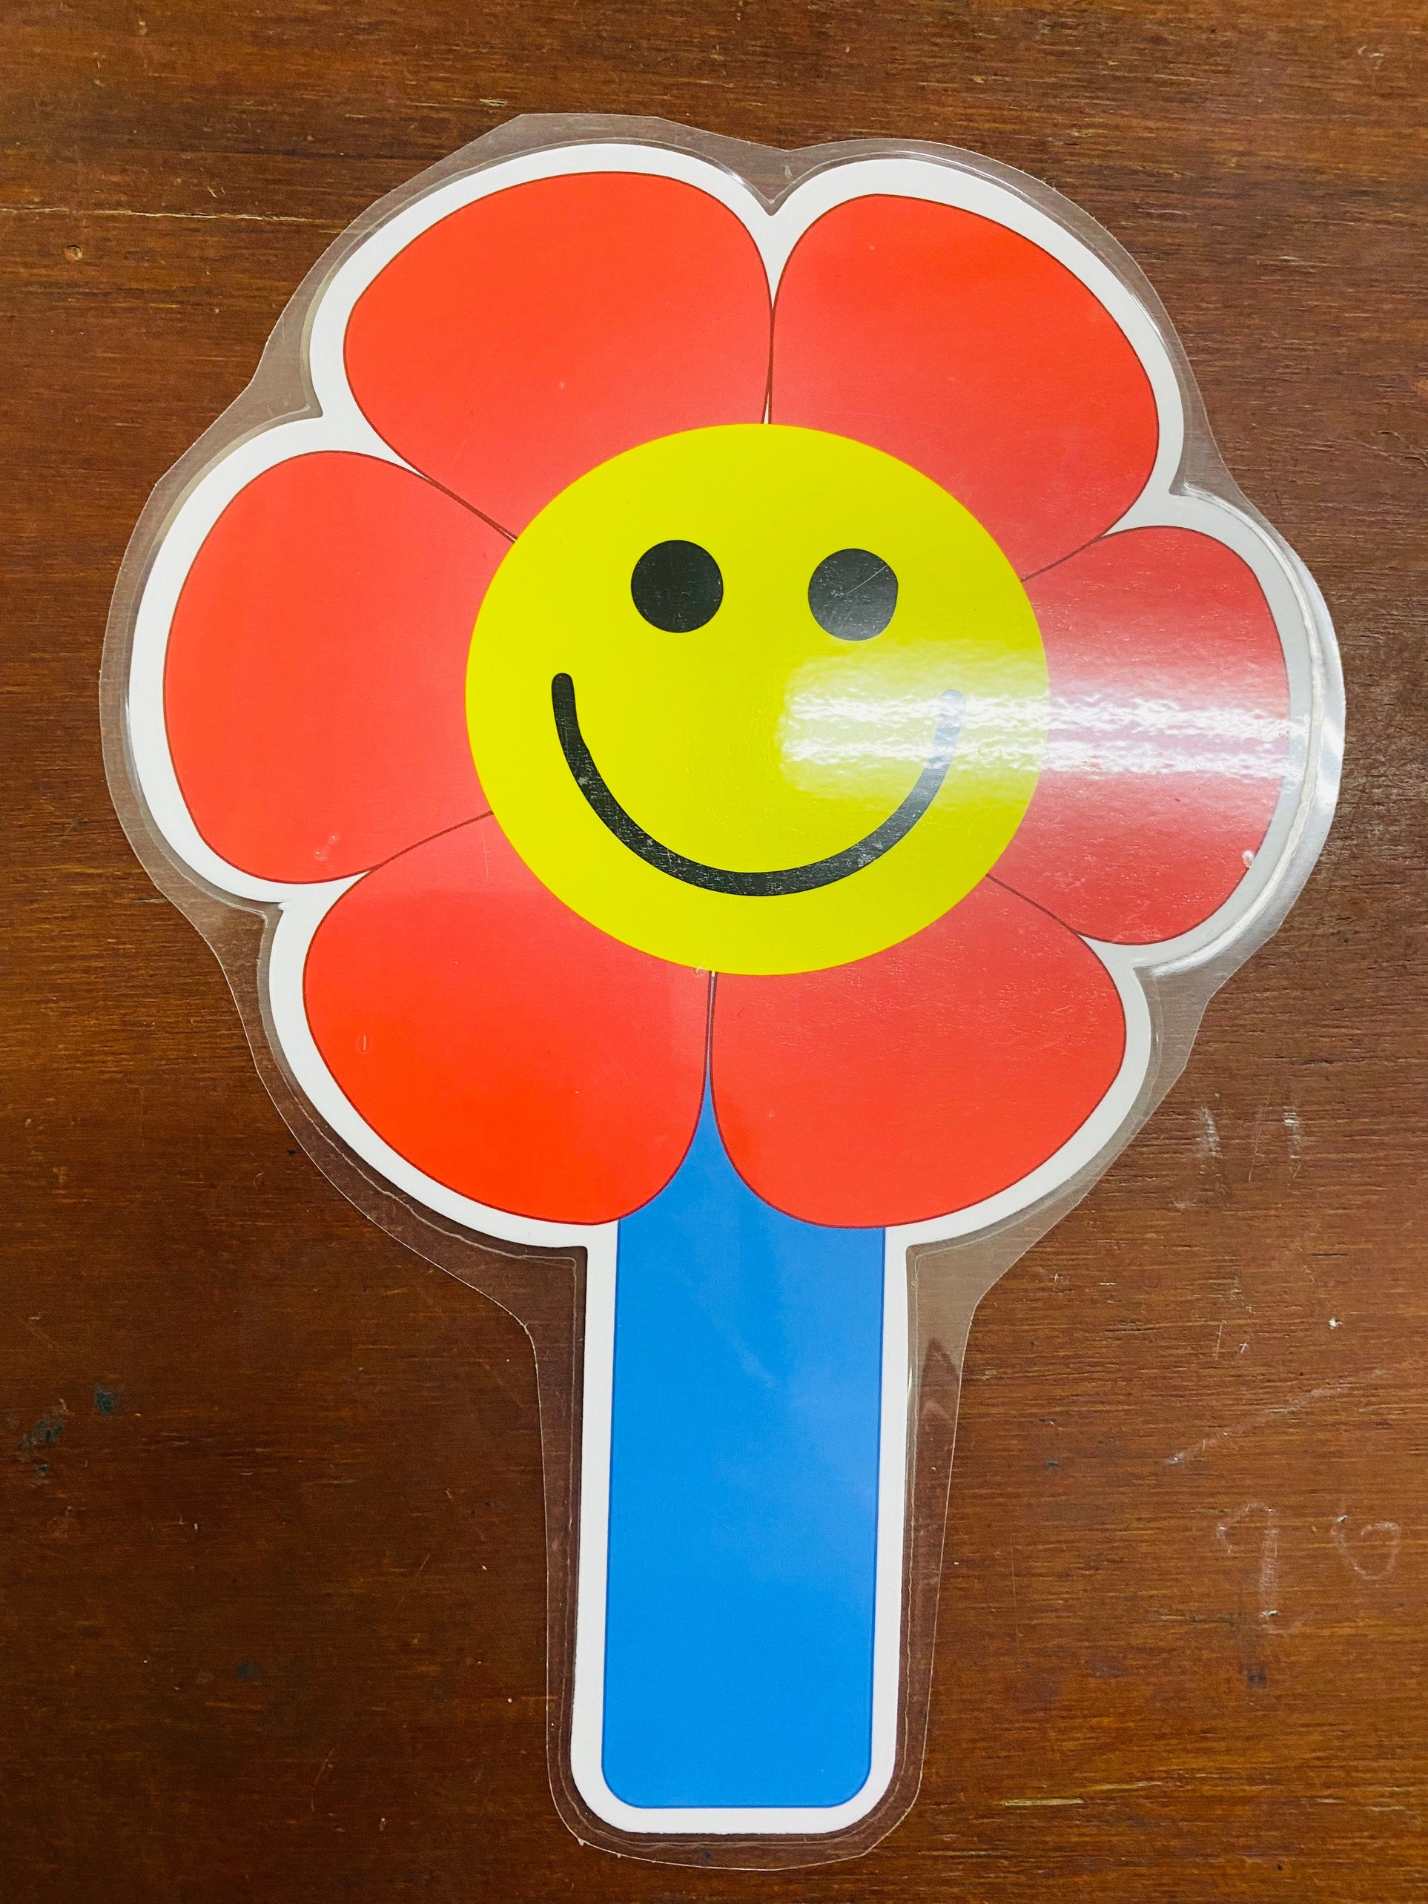
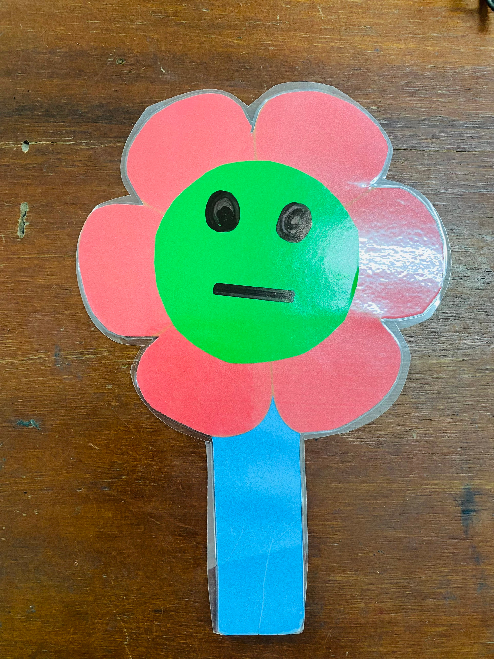
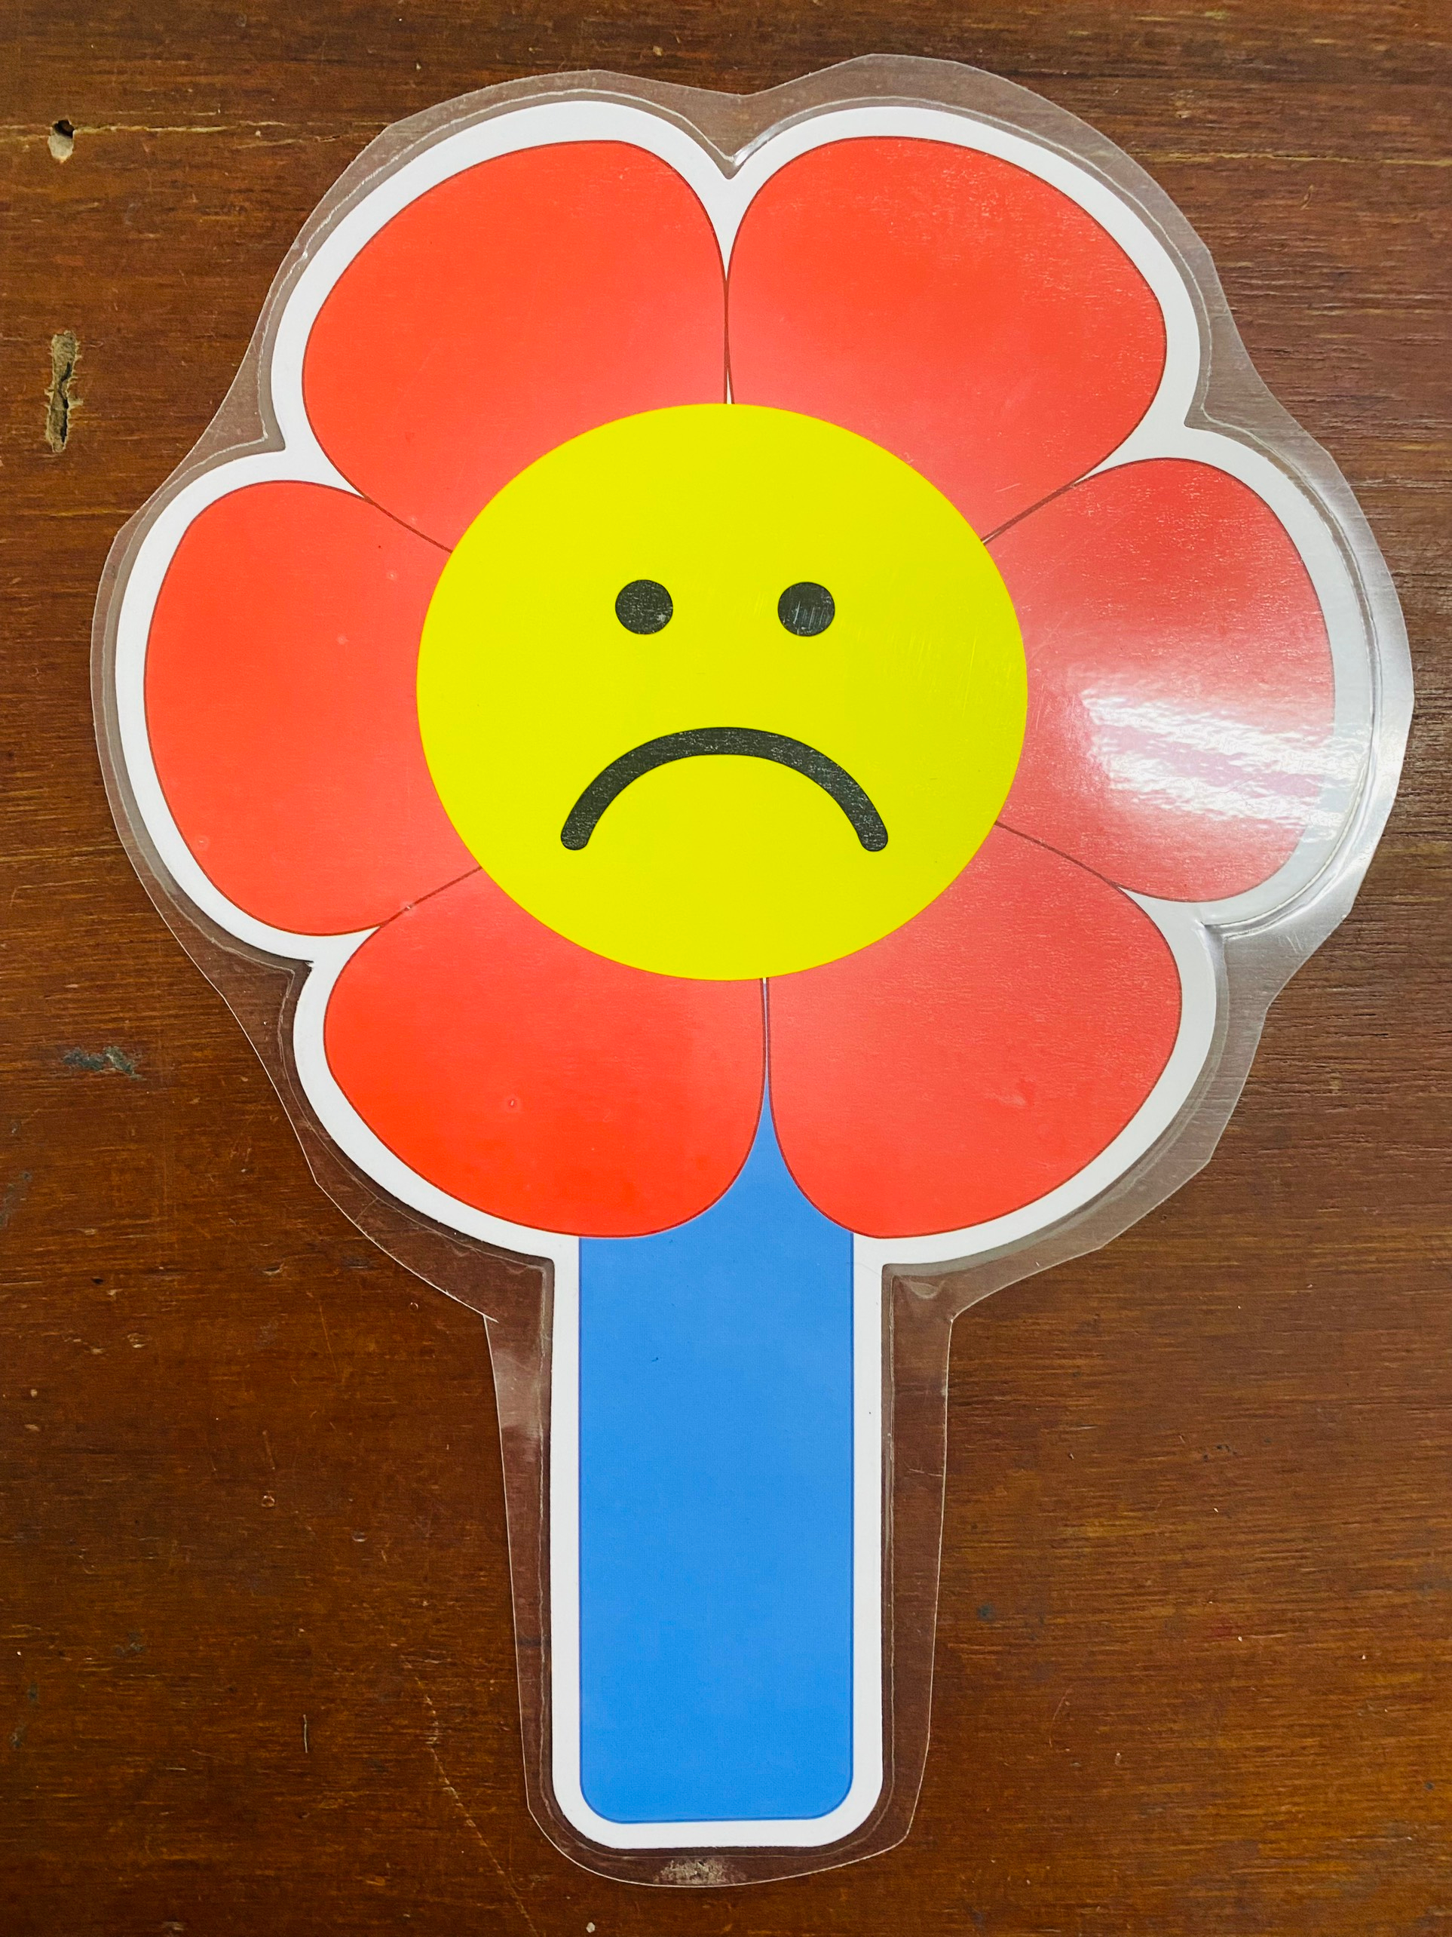
Thứ sáu ngày 23 tháng 12 năm 2022
Hoạt động giáo dục: Hoạt động trải nghiệm
Chủ đề : Biết ơn
Sinh hoạt lớp
CẢM XÚC CỦA EM TRONG NGÀY HỘI LÀM VIỆC TỐT
Đánh giá của các em

Slide 18
Thứ sáu ngày 23 tháng 12 năm 2022
Hoạt động giáo dục:Hoạt động trải nghiệm
Chủ đề : Biết ơn
Sinh hoạt lớp
CẢM XÚC CỦA EM TRONG NGÀY HỘI LÀM VIỆC TỐT
Vận dụng trải nghiệm :
Hãy vẽ những vật phẩm mà các em sẽ tặng các bạn ở vùng khó khăn

Slide 19
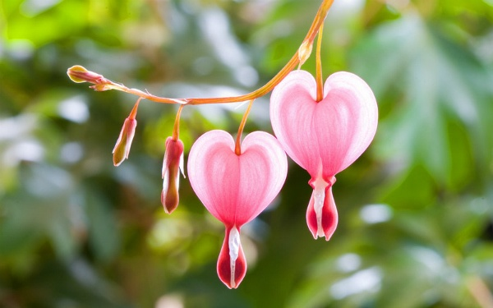
Chúc Ban giám khảo sức khoẻ, công tác tốt, chúc các em chăm ngoan học giỏi !

